Slide 1

স্বাগতম

Slide 2
পরিচিতি
শিক্ষক পরিচিতি
মো: গোলাম আযম
সহকারী শিক্ষক
দি এইডেড হাই স্কুল,সিলেট।
ইমেইল: mgulamazam@gmail.com
গোলাম আযম
পাঠ পরিচিতি
শ্রেণি : অষ্টম
অধ্যায় : ৫ম
পাঠ :রাষ্ট্র ও সরকার ব্যবস্থা
তারিখ : ২8-০6-২০২6 ইং
সময় : ৫০ মিনিট

Slide 3
শিখনফল
এই অধ্যায় শেষে শিক্ষার্থীরা…………
১। রাষ্ট্র ও রাষ্ট্রের উপাদান কয়টি ও কি কি বলতে পারবে
২। সরকারের শ্রেণীবিভাগ বলতে পারবে
৩। বাংলাদেশের সরকার পদ্ধতি সম্পর্কে বলতে পারবে
৪। সংবিধান ও এর বৈশিষ্ট্য এবং দেশ পরিচালনায় সংবিধান এর ব্যববহার জানতে পারবে

Slide 4

বাংলাদেশ

Slide 5
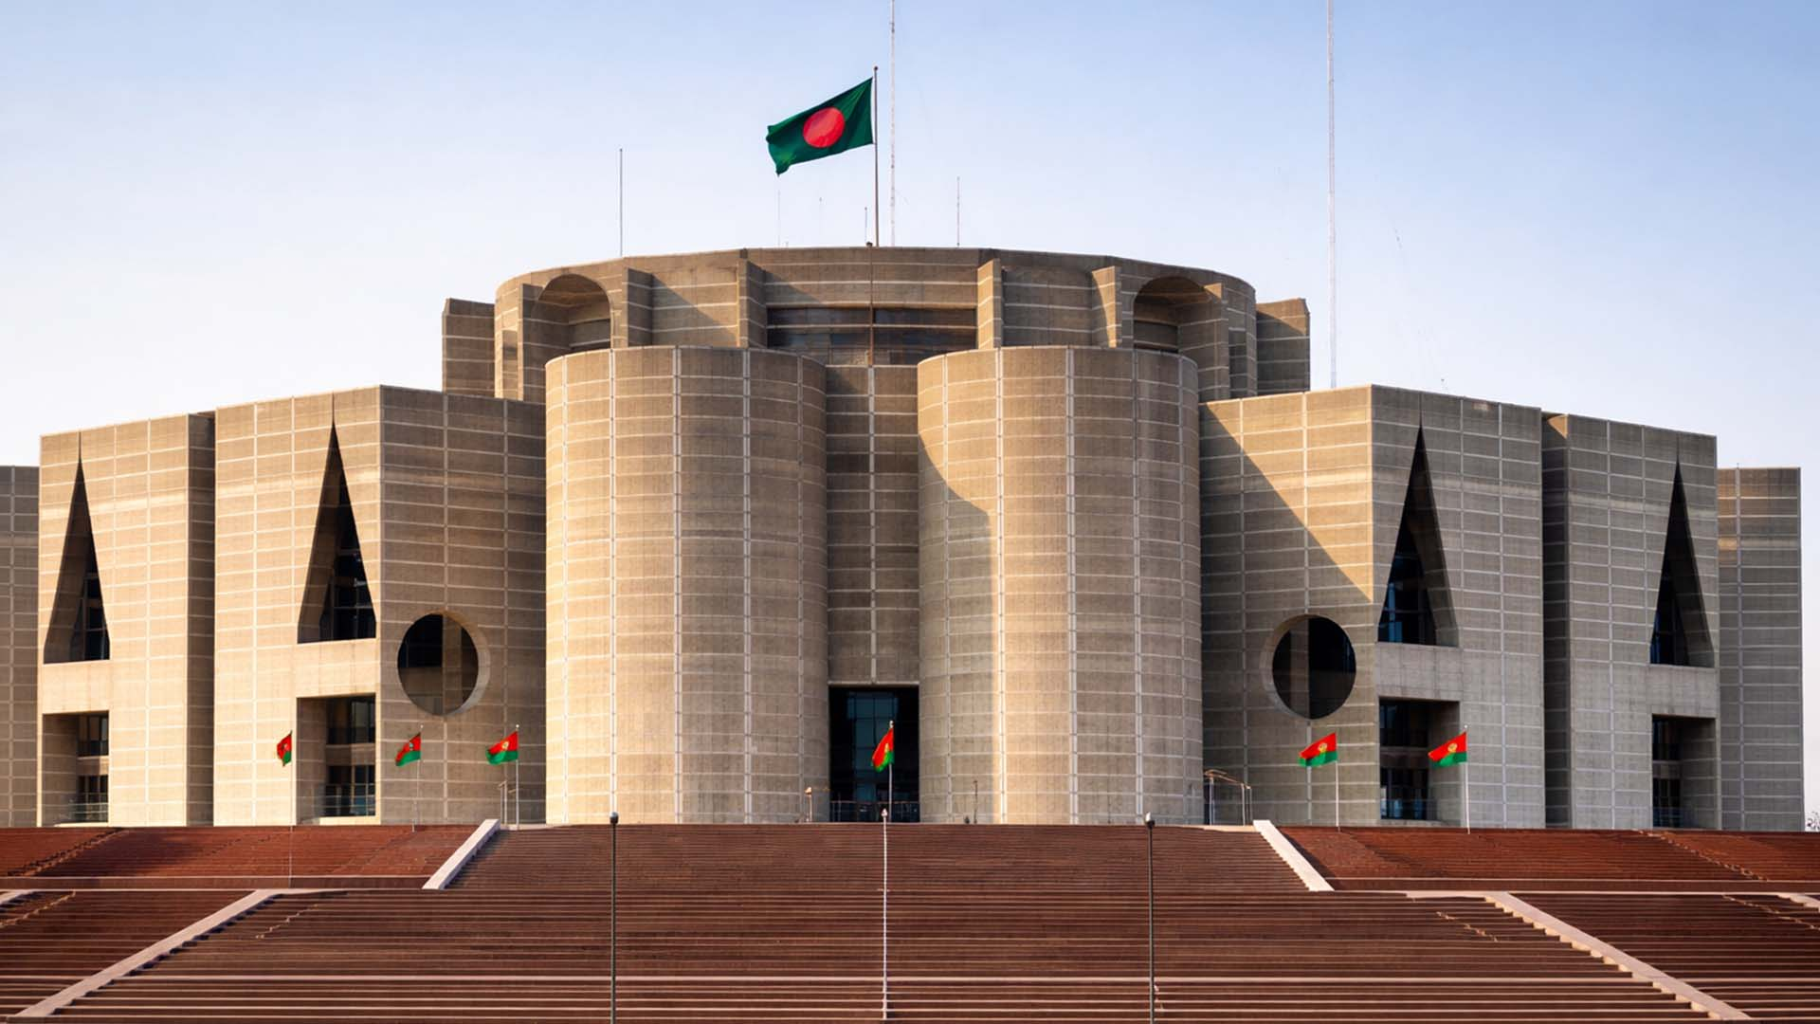
জাতীয় সংসদ ভবন

Slide 6
১। রাষ্ট্রঃ রাষ্ট্র একটি সংগঠন যার নির্দিষ্ট ভূখন্ড, নির্দিষ্ট জনসমষ্টি, সরকার ও সার্বভৌমত্ব রয়েছে।

Slide 7
রাষ্ট্রের উপাদান চারটি
নির্দিষ্ট ভূখন্ড
নির্দিষ্ট জনসমষ্টি
সরকার
সার্বভৌমত্ব

Slide 8
সরকারের শ্রেণিবিভাগ: ২টি
ক্ষমতা জনগণের হাতে ন্যস্ত থাকে
এক ব্যক্তি বা এক দলের শাসন

Slide 9
গণতন্ত্র
গণতন্ত্র
একনায়কতন্ত্র
একনায়কতন্ত্র

Slide 10
রাষ্ট্র প্রধানের ক্ষমতার ভিত্তিতে সরকার- ২ প্রকার
রাজতান্ত্রিক সরকার
যে সরকার ব্যবস্থায় রাষ্ট্রপ্রধান উত্তরাধিকার সূত্রে ক্ষমতা লাভ করে।
২। প্রজাতান্ত্রিক সরকার
জনগণের ভোটে যে সরকারের রাষ্ট্রপ্রধান নির্বাচিত হয়।
MBA
TR

Slide 11
ক্ষমতা বণ্টনের নীতির উপর ভিত্তিতে- ২ প্রকার
কেন্দ্রের হাতে ক্ষমতা থাকে। যেমনঃ বাংলাদেশ, শ্রীলংকা।
কেন্দ্র ও প্রদেশের মাধ্যমে ক্ষমতা বণ্টন হয়। যেমনঃ পাকিস্তান

Slide 12
বাংলাদেশের সরকার পদ্ধতি
প্রজাতান্ত্রিক সরকার
এককেন্দ্রিক সরকার
সংসদীয় সরকার
গণতান্ত্রিক সরকার

Slide 13
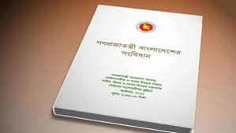
সংবিধানঃ
সংবিধান হচ্ছে রাষ্ট্র পরিচালনার দলিল।
বাংলাদেশের সংবিধান ১৯৭২ সালের ।
বাংলাদেশের সংবিধান

Slide 14
সংবিধানের বৈশিষ্ট্যঃ
সর্বজনীন ভোটাধিকার
গণপ্রজাতন্ত্রী সরকার
লিখিত সংবিধান
রাষ্ট্রধর্ম
এককেন্দ্রিক সরকার

Slide 15
দেশ পরিচালনায় সংবিধান-
দেশ পরিচালনায় সংবিধান হলো রাষ্ট্রের সর্বোচ্চ আইন এবং শাসনব্যবস্থার মূল ভিত্তি। এটি রাষ্ট্রের কাঠামো, সরকারের ক্ষমতা ও দায়িত্ব, নাগরিকদের অধিকার এবং রাষ্ট্র পরিচালনার নীতিমালা নির্ধারণ করে।
সংবিধান

Slide 16
দলীয় কাজ
“ বাংলাদেশ একটি গণতান্ত্রিক রাষ্ট্র ,- দুটি উদাহরণের সাহায্যে প্রমাণ কর।

Slide 17
একক কাজ
বাংলাদেশের সংবিধানের প্রধান বৈশিষ্ট্যগুলো চিহ্নিত কর।

Slide 18
মূল্যায়নঃ
১. রাষ্ট্র কী?
২. রাষ্ট্রের চারটি মৌলিক উপাদানের নাম লিখ।
৫. বাংলাদেশের সরকার পদ্ধতির নাম কী?
৬. বাংলাদেশের সরকারের প্রধান কে?
৭. সংবিধান কী?
৮. সংবিধানের দুটি বৈশিষ্ট্য উল্লেখ কর।
৩. সরকারের শ্রেণীবিভাগ বলতে কী বোঝায়?
৪. গণতান্ত্রিক সরকার ও স্বৈরতান্ত্রিক সরকারের মধ্যে একটি পার্থক্য লিখ।

Slide 19
বাড়ির কাজঃ
১
সংসদীয় সরকার কি?
২
বাংলাদেশের রাষ্ট্রীয় মূলনীতি কয়টি ও কি কি?
৩
সংবিধানকে কেন রাষ্ট্রের সর্বোচ্চ আইন বলা হয়?

